Slide 1
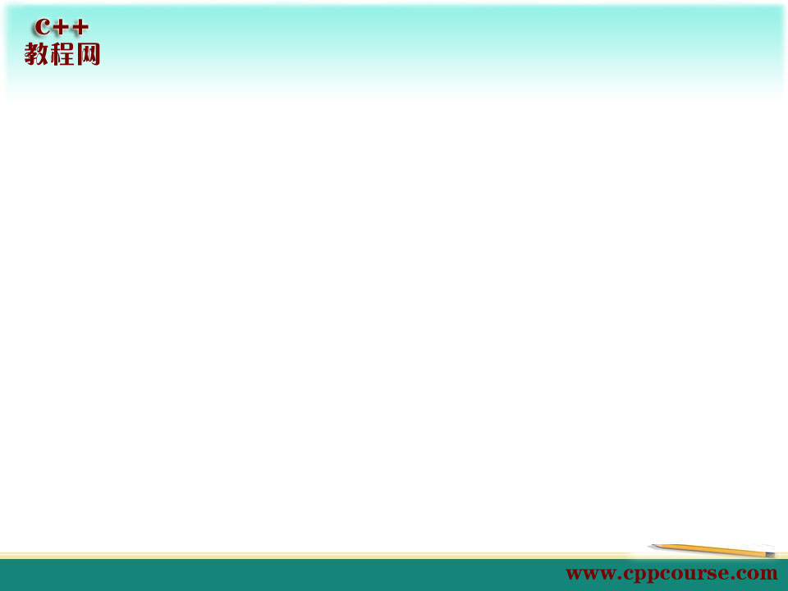
虚函数与多态
第三十四章

Slide 2
本章目标
多态
静态绑定与动态绑定
虚函数
虚表指针
object slicing与虚函数
overload、override 、overwrite

Slide 3
多态
多态性是面向对象程序设计的重要特征之一。
多态性是指发出同样的消息被不同类型的对象接收时有可能导致完全不同的行为。
多态的实现：
  函数重载
  运算符重载
  模板
  虚函数

Slide 4
静态绑定与动态绑定
静态绑定
  绑定过程出现在编译阶段，在编译期就已确定要调用的函数。
动态绑定
  绑定过程工作在程序运行时执行，在程序运行时才确定将要调用的函数。
Notes:
其实我们一直都在用组合来创建类，只不过是用内置类型来组合新类

Slide 5
虚函数
虚函数的概念：在基类中冠以关键字 virtual 的成员函数
虚函数的定义：
  virtual 函数类型 函数名称(参数列表);
  如果一个函数在基类中被声明为虚函数，则他在所有派生类中都是虚函数
只有通过基类指针或引用调用虚函数才能引发动态绑定
虚函数不能声明为静态

Slide 6
虚析构函数
何时需要虚析构函数？
当你可能通过基类指针删除派生类对象时
如果你打算允许其他人通过基类指针调用对象的析构函数（通过delete这样做是正常的），并且被析构的对象是有重要的析构函数的派生类的对象，就需要让基类的析构函数作为虚函数。

Slide 7
虚表指针
虚函数的动态绑定是通过虚表来实现的。
包含虚函数的类头4个字节存放指向虚表的指针

Slide 8
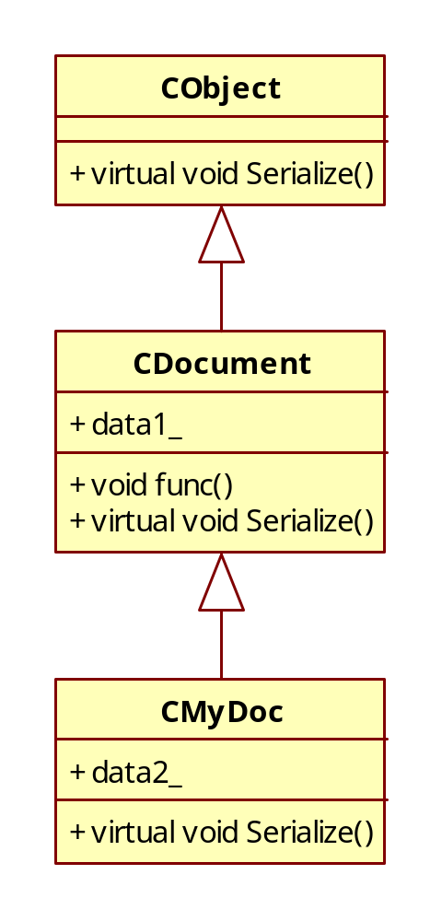
object slicing与虚函数
CMyDoc mydoc;
CMyDoc* pmydoc = new CMyDoc;
cout<<"#1 testing"<<endl;
mydoc.func();
cout<<"#2 testing"<<endl;
((CDocument*)(&mydoc))->func();
cout<<"#3 testing"<<endl;
pmydoc->func();
cout<<"#3 testing"<<endl;
((CDocument)mydoc).func();

Slide 9
overload、ovewrite、override
成员函数被重载的特征：
  （1）相同的范围（在同一个类中）；
  （2）函数名字相同；
  （3）参数不同；
  （4）virtual关键字可有可无。
覆盖是指派生类函数覆盖基类函数，特征是：
  （1）不同的范围（分别位于派生类与基类）；
  （2）函数名字相同；
  （3）参数相同；
  （4）基类函数必须有virtual关键字。
重定义（派生类与基类）
  （1）不同的范围（分别位于派生类与基类）；
  （2）函数名与参数都相同，无virtual关键字
  （3）函数名相同，参数不同，virtual可有可无

Slide 10
总结
多态
静态绑定与动态绑定
虚函数
虚表指针
object slicing与虚函数
overload、override 、overwrite

